Slide 1










MÔN TOÁN
THỜI GIAN (Tiết 2)
GIÁO VIÊN: HUỲNH MINH HẢI

Slide 2


Trò chơi
AI NHANH, AI ĐÚNG

Slide 3





Công thức tính vận tốc?
A. v = s x t
B. v = s + t
C. v = s : t
D. v = s - t

Slide 4
Công thức tính quãng đường?
A. s = v : t
B. s = v x t
C. s = v + t
D. s = v - t

Slide 5
Công thức tính thời gian?
A. T = S X V
B. T = S - V
C. T = S : V
D. T = V : S

Slide 6

Muốn tính thời gian ta lấy quãng đường chia cho vận tốc.
t = s : v
s : quãng đường
v : vận tốc
t : thời gian
* Lưu ý: Các đơn vị đo phải có sự đồng nhất.

Slide 7


LUYỆN TẬP

Slide 8
Luyện tập 1:
Quãng đường từ thành phố A đến thành phố B của một nước ở châu Âu dài 180 km.
a) Thời gian đi từ A đến B bằng ô tô với vận tốc 80 km/giờ là .......
b) Thời gian đi từ A đến B bằng tàu hoả cao tốc với vận tốc 300 km/giờ là .......

Slide 9
Bài giải
a) 180 : 80 = 2,25 (giờ)
Thời gian đi từ A đến B bằng ô tô với vận tốc 80 km/giờ là 2,25 giờ
b) 180 : 300 = 0,6 (giờ)
Thời gian đi từ A đến B bằng tàu hoả cao tốc với vận tốc 300 km/giờ là 0,6 giờ

Slide 10
Nhận xét
Khi quãng đường không đổi, nếu vận tốc tăng thì thời gian sẽ giảm. Nói cách khác, nếu vận tốc càng cao thì thời gian sẽ rút ngắn lại

Slide 11
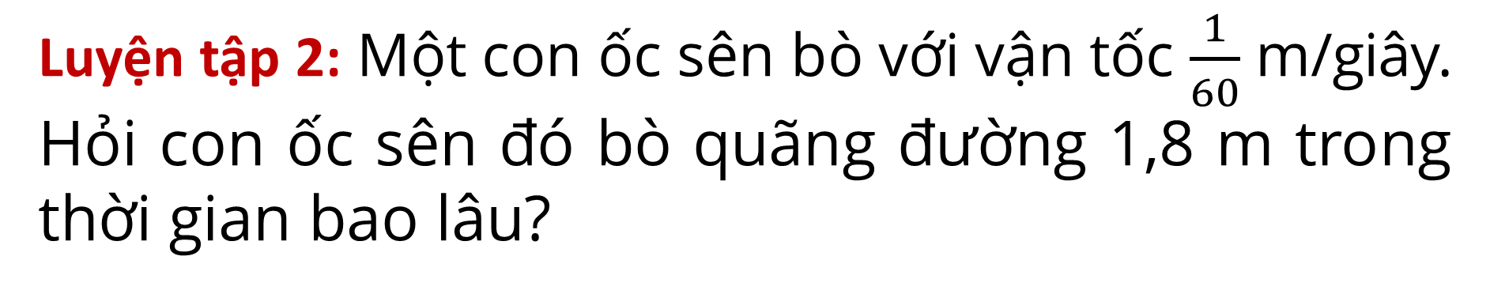

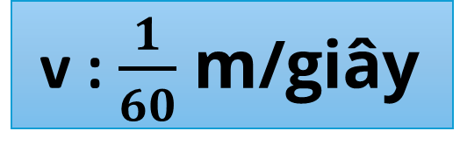
Luyện tập 2: Một con ốc sên bò với vận tốc $\frac{1}{60}$ m/giây. Hỏi con ốc sên đó bò quãng đường 1,8 m trong thời gian bao lâu?
Tóm tắt
Bài giải
Thời gian con sên bò hết quãng đường 1,8 m là:
1,8 : $\frac{1}{60}$ = 108 (giây)
Đáp số: 108 giây
v : $\frac{1}{60}$ m/giây
S : 1,8 m
T : ? giây

Slide 12
Luyện tập 3
Thảo luận nhóm đôi
Buổi sáng, anh Hai ra khỏi nhà lúc 7 giờ 15 phút, đi bộ đến trạm xe buýt cách nhà 900 m với vận tốc 4,5 km/giờ. Anh chờ xe buýt khoảng 3 phút, sau đó xe chạy trong 27 phút thì đến công ty. Hỏi anh Hai có kịp giờ làm việc lúc 8 giờ sáng không?

Slide 13
Luyện tập 3
Bài giải
Đổi 900 m = 0,9 km
Thời gian anh Hai đi bộ đến trạm xe buýt là:
0,9 : 4,5 = 0,2 (giờ) = 12 phút
Thời gian anh Hai đến công ty là:
7 giờ 15 phút + 12 phút + 3 phút + 27 phút
= 7 giờ 57 phút
Vậy anh Hai kịp giờ làm việc lúc 8 giờ sáng.

Slide 14

Khám phá: Từ mặt nước, cá mang rổ có thể phun ra tia nước với vận tốc 1,6 m/giây trúng con mồi đậu trên cành cây cách nó 2 m. Khoảng thời gian tia nước di chuyển từ mặt nước đến lúc chạm con mồi là bao nhiêu giây?
Bài giải
Thời gian tia nước di chuyển từ mặt nước đến lúc chạm con mồi là:
2 : 1,6 = 1,25 (giây)
Đáp số: 1,25 giây

Slide 15
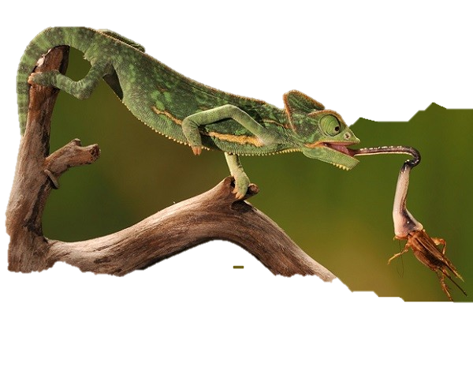
Thử thách: Tắc kè hoa phóng lưỡi ra với vận tốc lên đến 6 m/giây để chụp con mồi. Một con mồi cách tắc kè hoa 1,8 m. Khoảng thời gian từ lúc phóng lưỡi đến lúc con mồi nằm trong miệng tắc kè hoa là bao lâu?
(Xem như vận tốc lưỡi thụ mồi vào miệng cũng nhanh như lúc phóng ra.)
Bài giải
Khoảng thời gian từ lúc phóng lưỡi đến lúc con mồi nằm trong miệng tắc kè hoa là:
1,8 : 6 = 0,3 (giây)
Đáp số: 0,3 giây

Slide 16
Muốn tính thời gian ta lấy quãng đường chia cho vận tốc.
t = s : v
s : quãng đường
v : vận tốc
t : thời gian
* Lưu ý: Các đơn vị đo phải có sự đồng nhất.

Slide 17
Xem lại bài, học quy tắc và công thức
Chuẩn bị bài : Em làm được những gì?

Slide 18


